Slide 1

BÀI DỰ THI LỚP 6A2:
”THẦY CÔ TRONG MẮT EM “
Học sinh :
Nguyễn Gia Bảo
Nguyễn Minh Vương

Slide 2
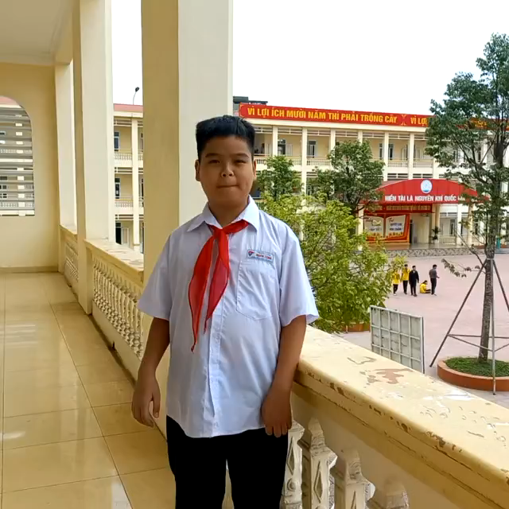

Slide 3
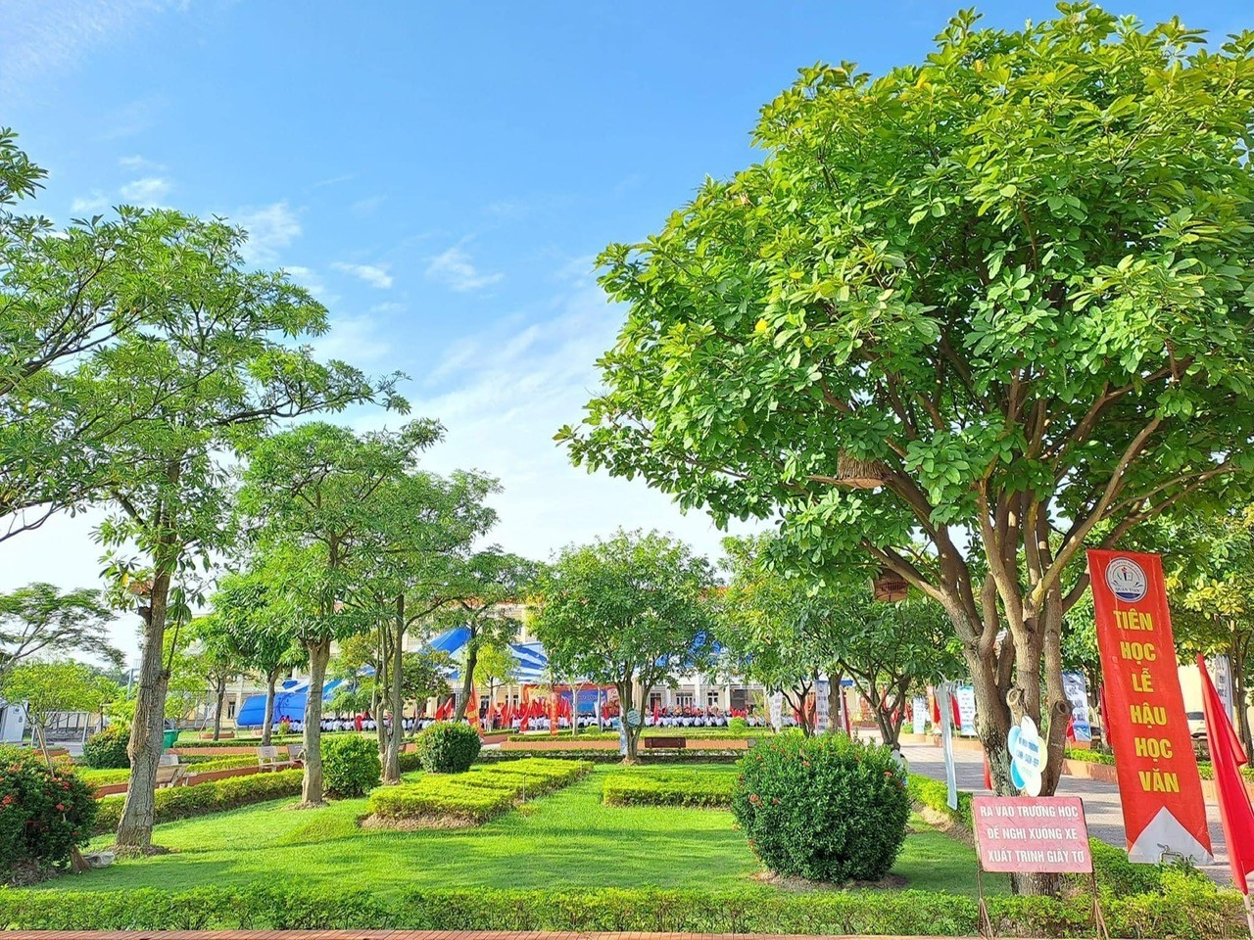


Slide 4

Nhưng trong tất cả các thầy cô giáo thì em yêu quý nhất chính là cô Dung,cô giáo dạy văn của chúng em.

Slide 5
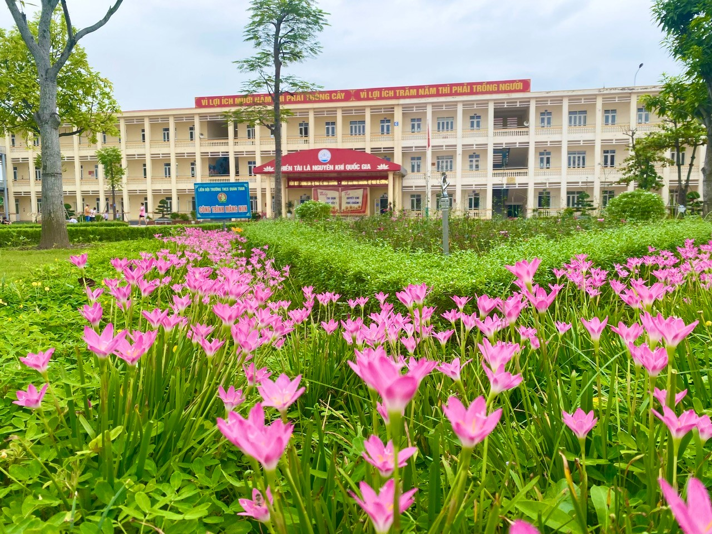

Slide 6
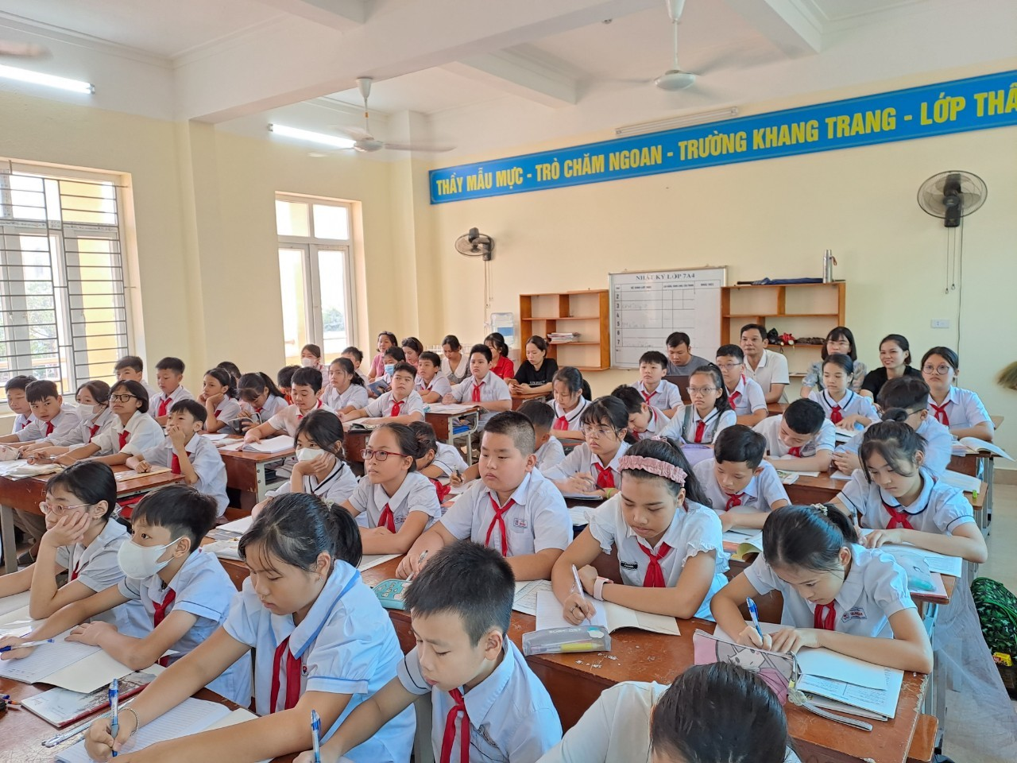

Slide 7
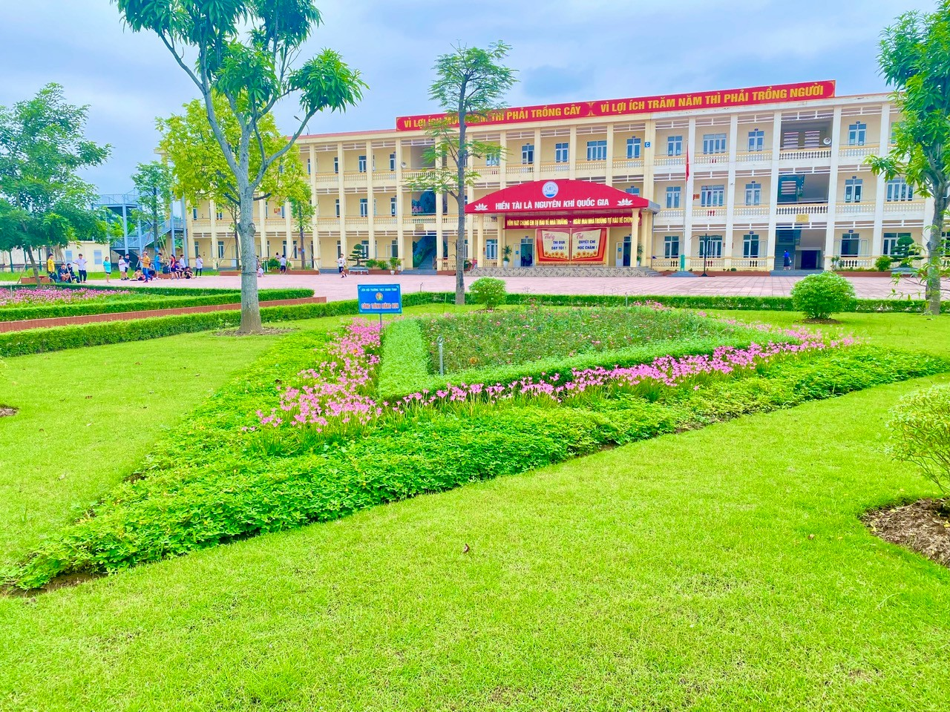

Slide 8
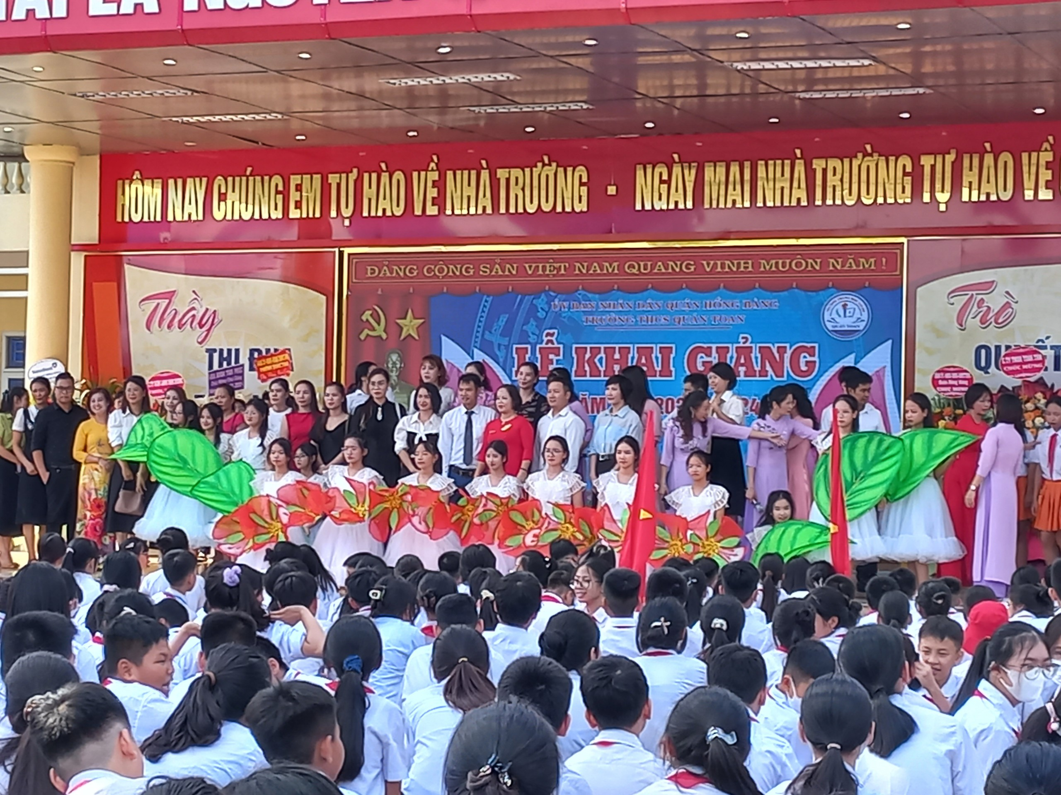

Slide 9
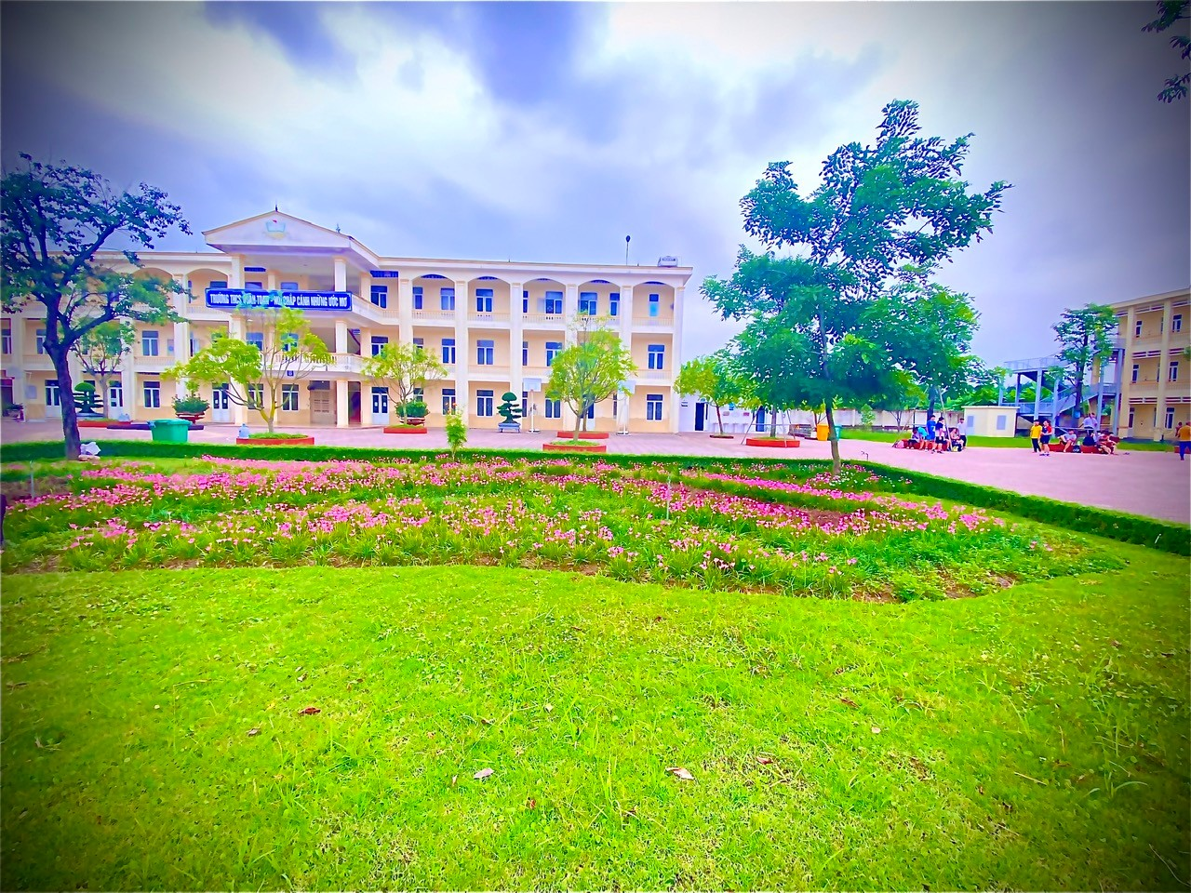

Slide 10
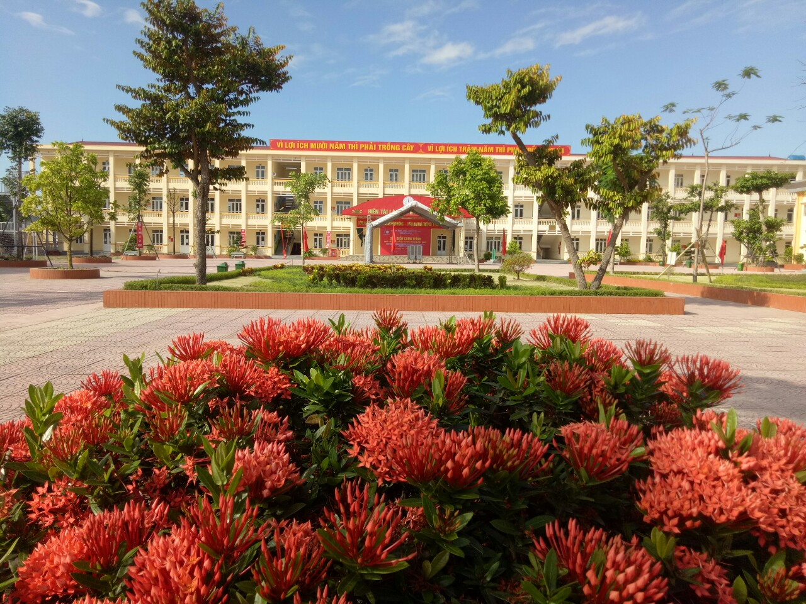

Slide 11

CẢM ƠN THẦY CÔ VÀ CÁC BẠN ĐÃ LẮNG NGHE !

